Slide 1
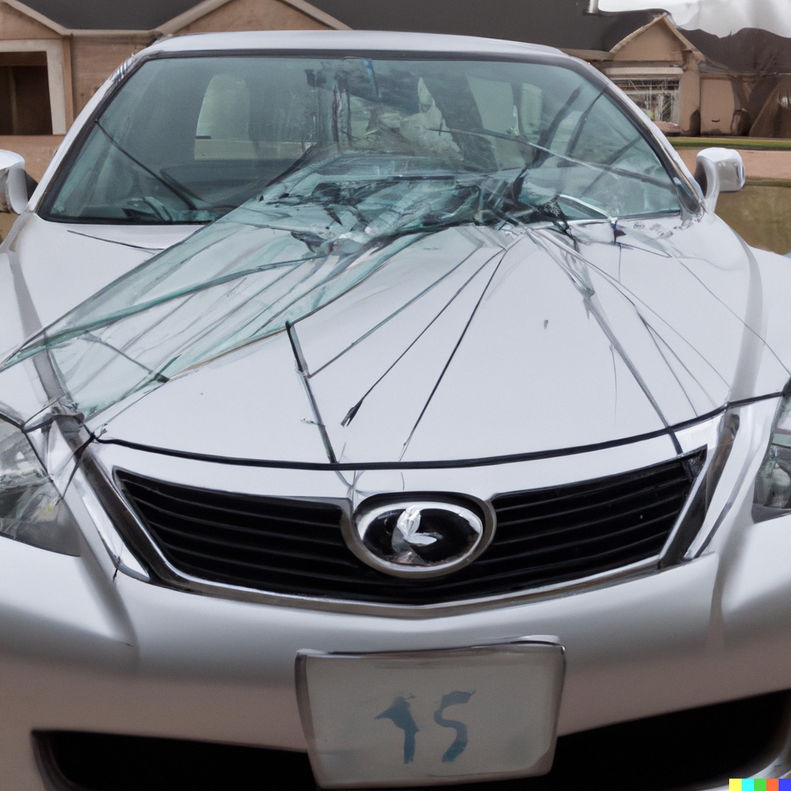






JAN Massachusetts
GPT 4350
Jan 1, 2023
3:30 am EST
iPhone 12

